Slide 1
مهنة الطبيب

Slide 2
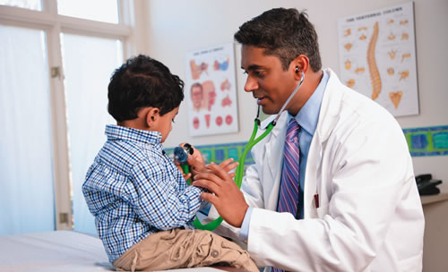


Slide 3
ماذا يستخدم الطبيب من أدوات في عمله؟؟

Slide 4
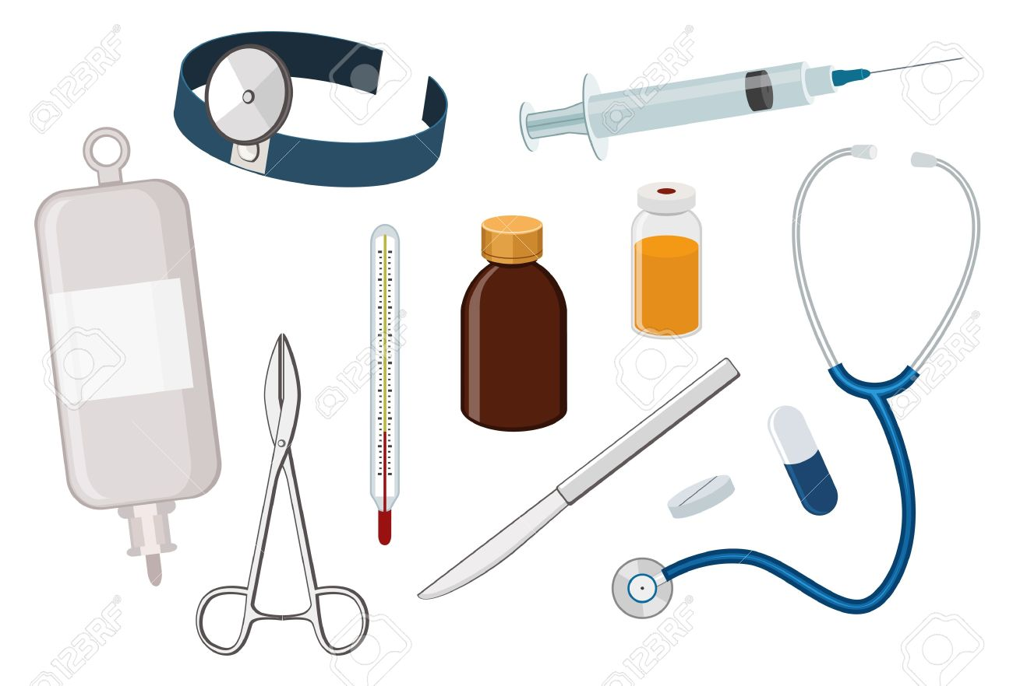

Slide 5
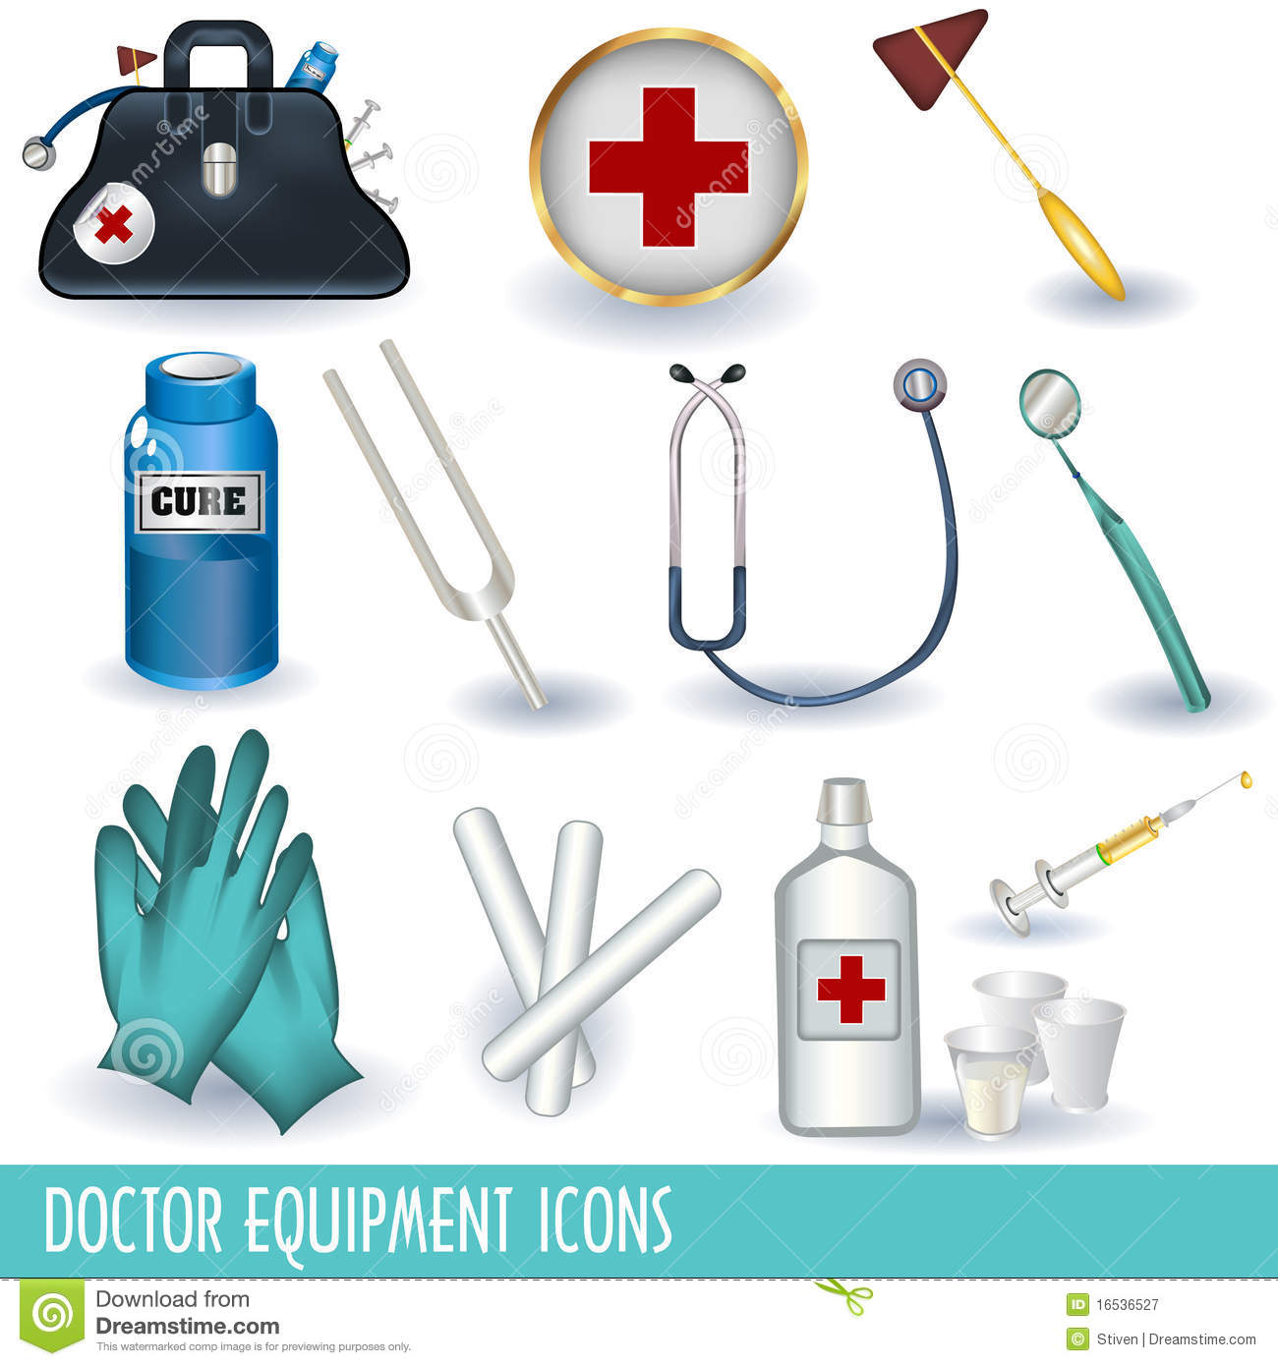

Slide 6
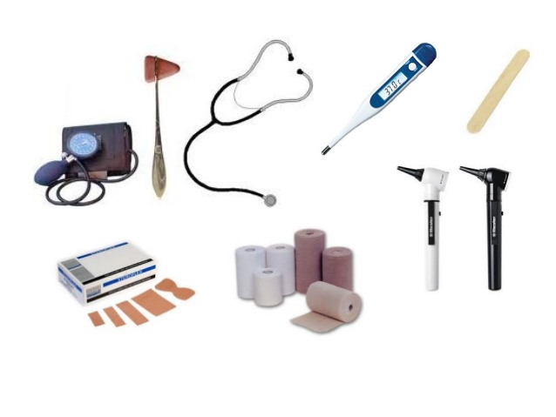

Slide 7
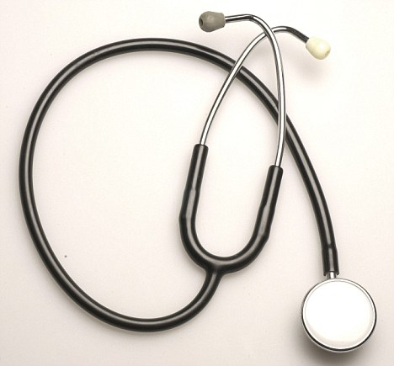
السماعة

Slide 8
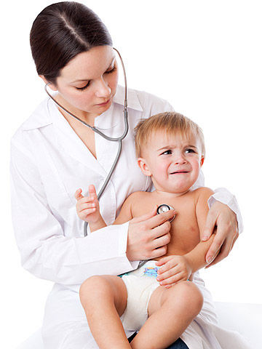

Slide 9
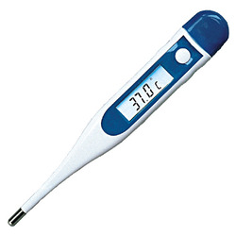
ميزان الحراره

Slide 10
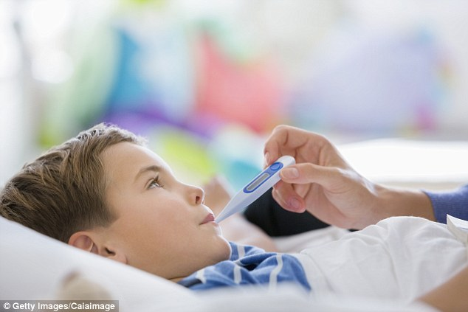

Slide 11
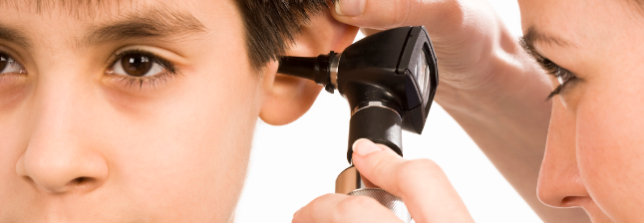
ضوء

Slide 12
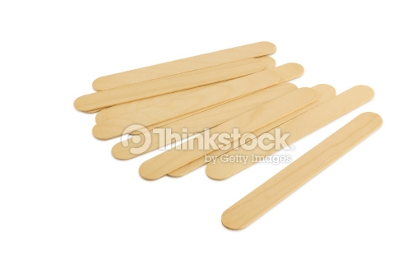
ضاغطات اللسان

Slide 13
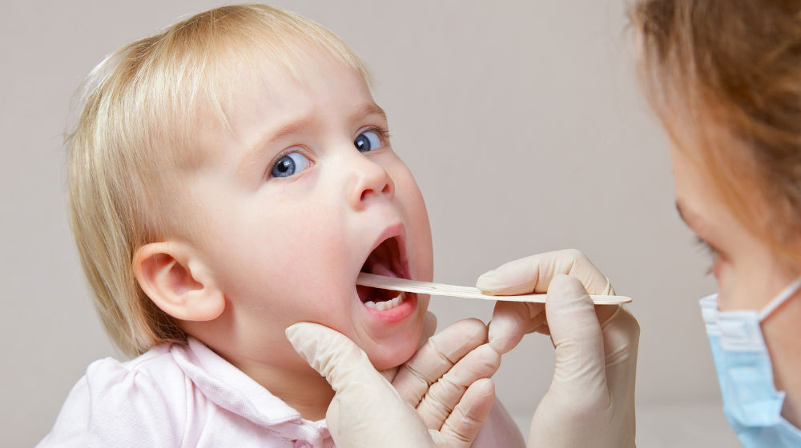

Slide 14
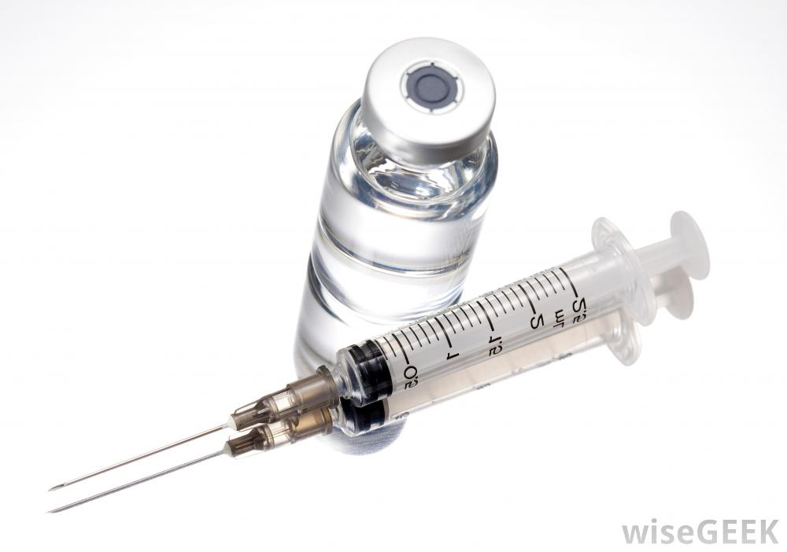
حُقنه (إبره)

Slide 15
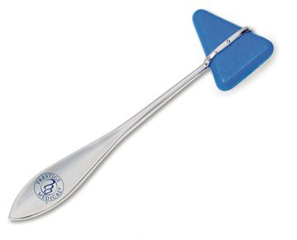
مطرقه

Slide 16
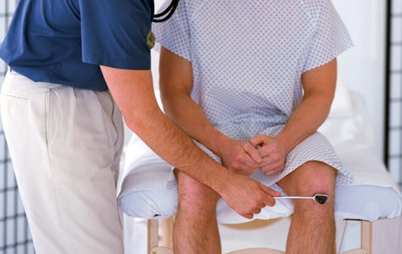
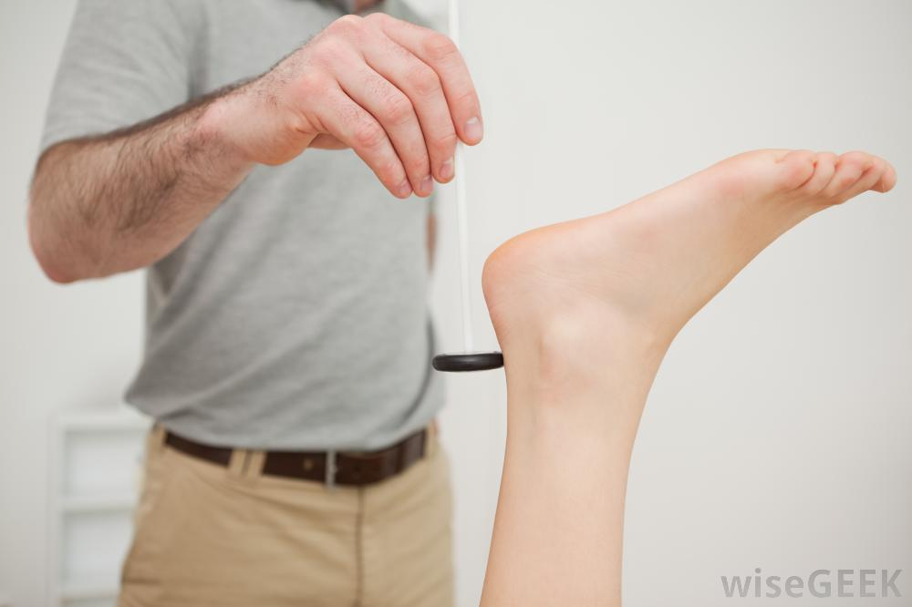

Slide 17
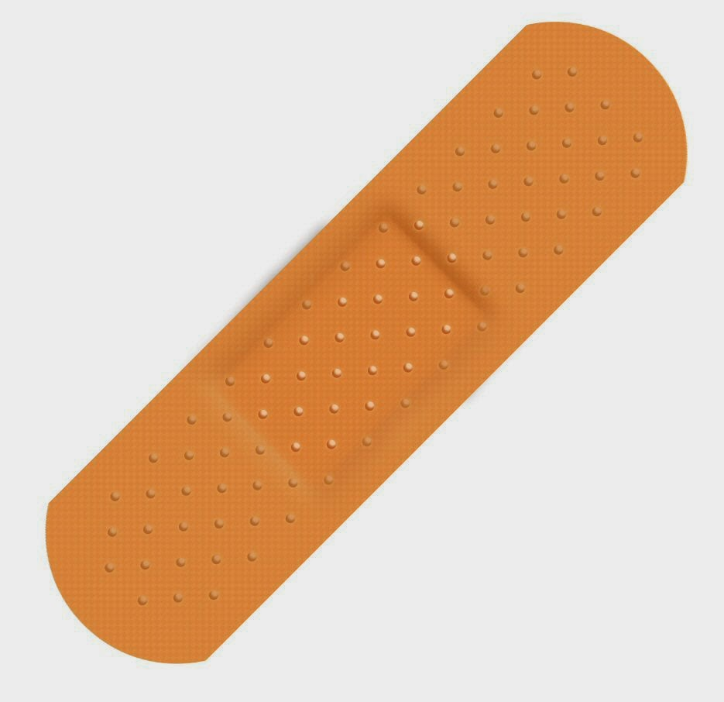
لاصق للجروح (بلاستر)

Slide 18
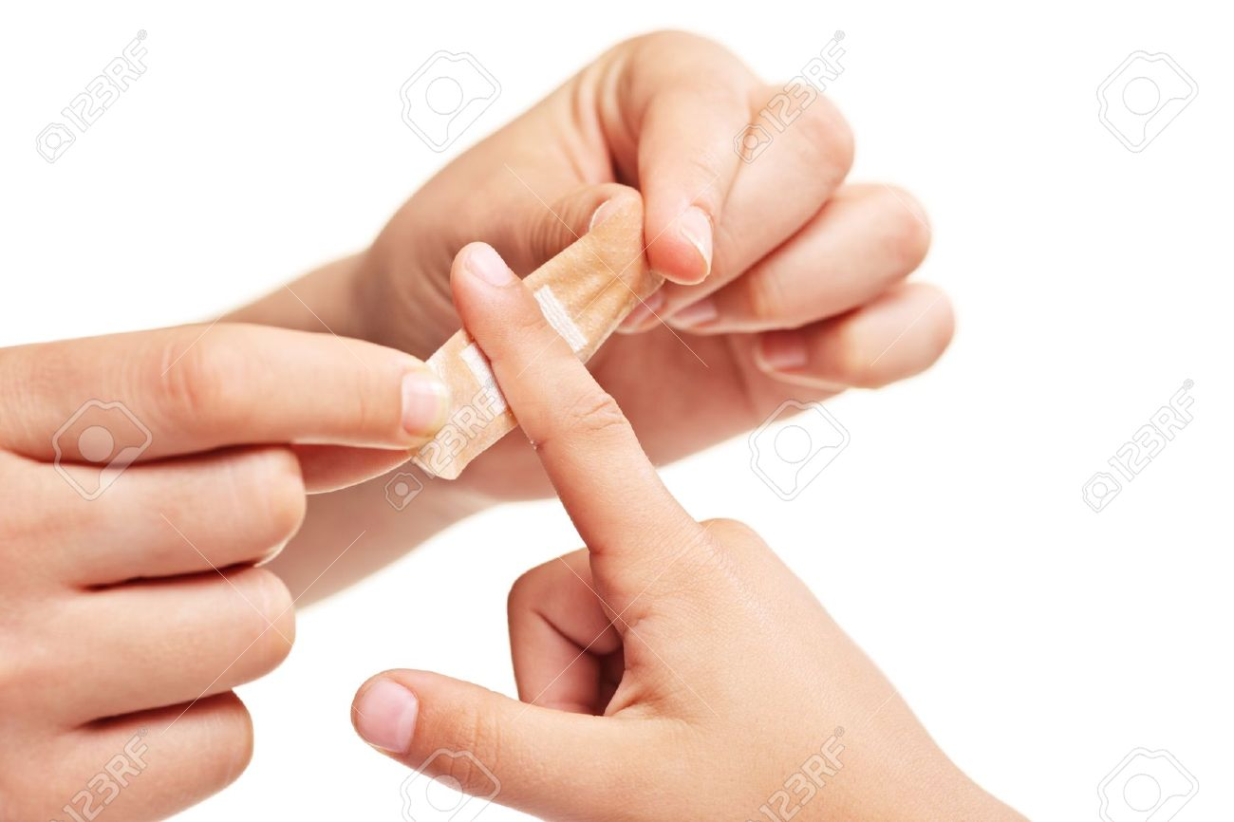

Slide 19
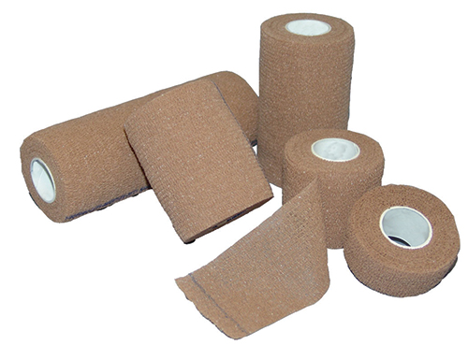
لفافات - ضمادات

Slide 20
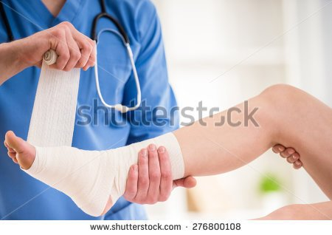
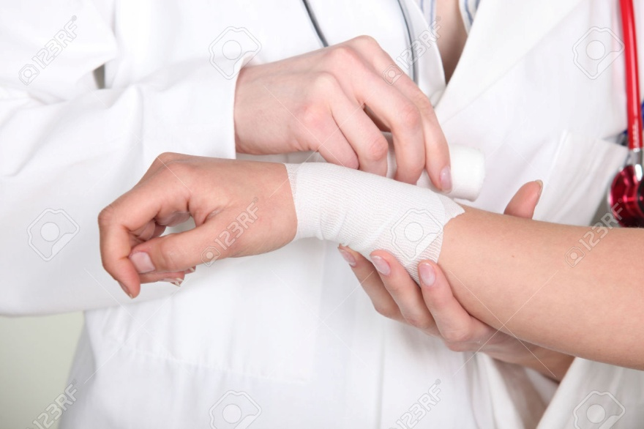

Slide 21
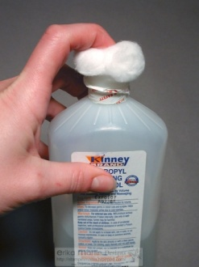
قطن و مُعقم (مُطهر)

Slide 22
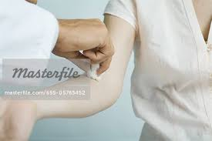

Slide 23
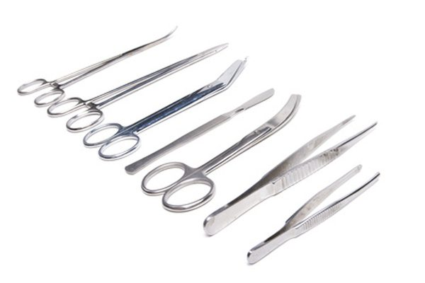
المقص و الملقط

Slide 24
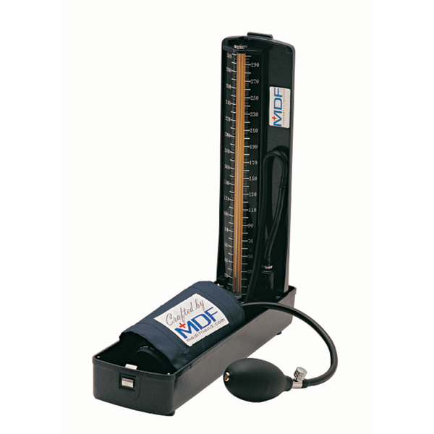
جهاز(أداة) قياس الضغط

Slide 25
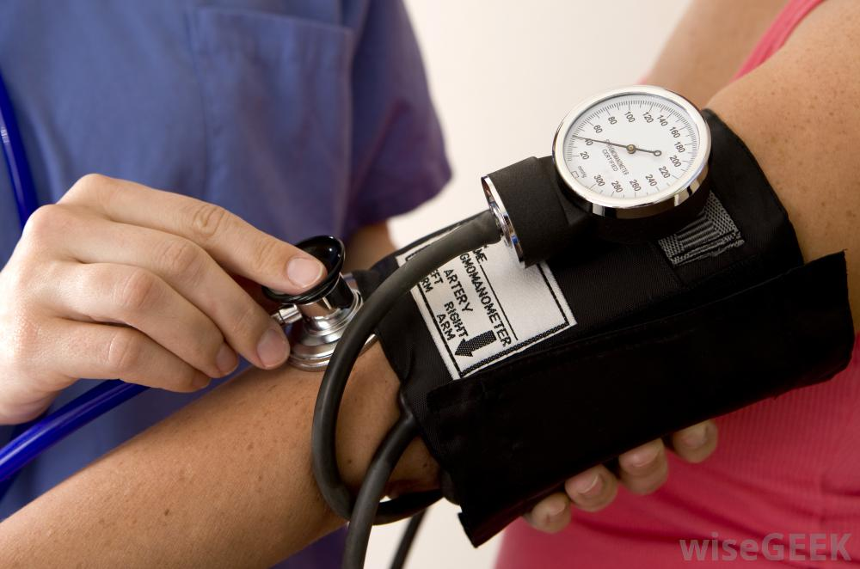

Slide 26
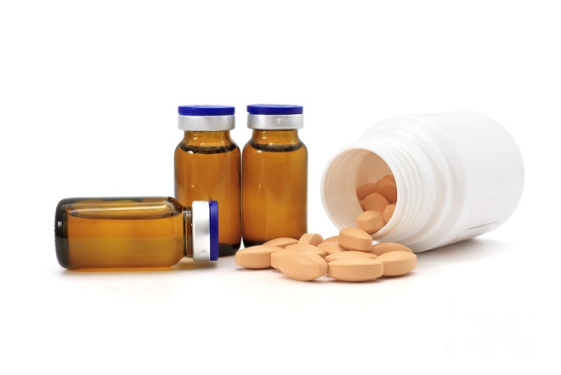

الدواء

Slide 27
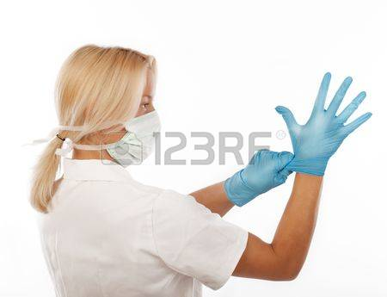

القفازات و الكمامة

Slide 28
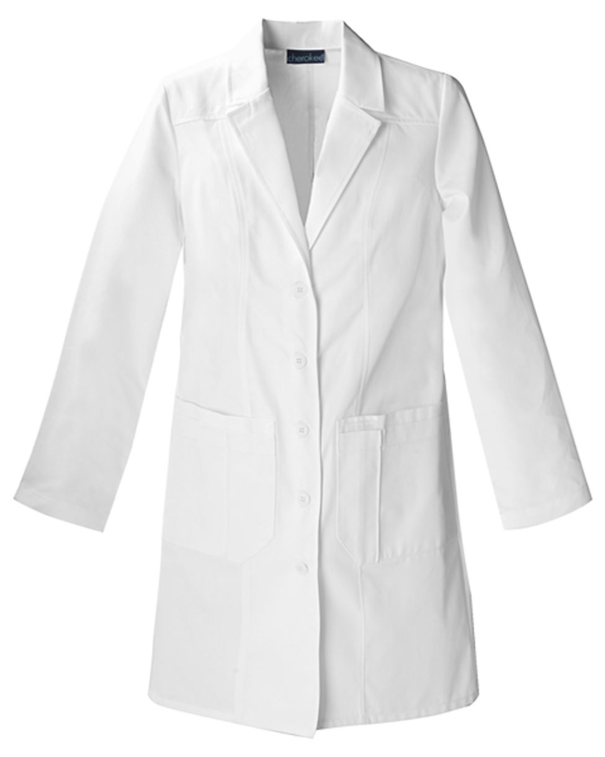
رداء الطبيب

Slide 29

حقيبة الطبيب

Slide 30
يوجد عدة تخصصات للأطباء....

Slide 31

طبيب عام (الأسرة)

Slide 32
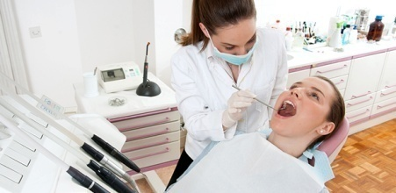
طبيب الأسنان

Slide 33
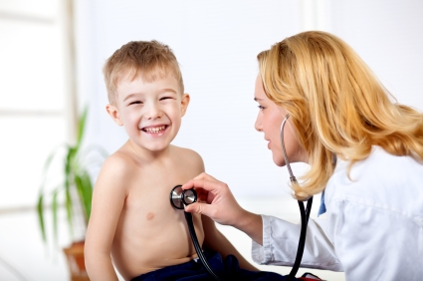

طبيب الأطفال

Slide 34
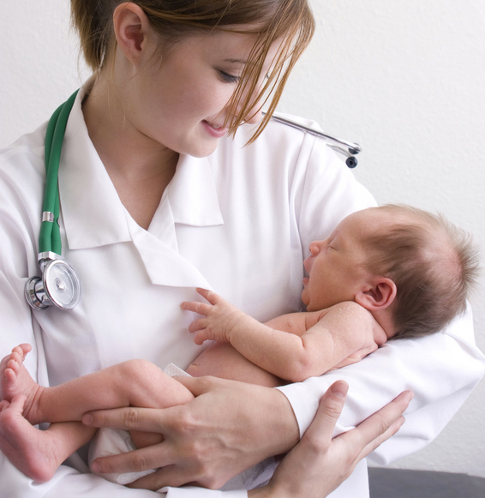
طبيب الأطفال (حديثي الولادة)

Slide 35
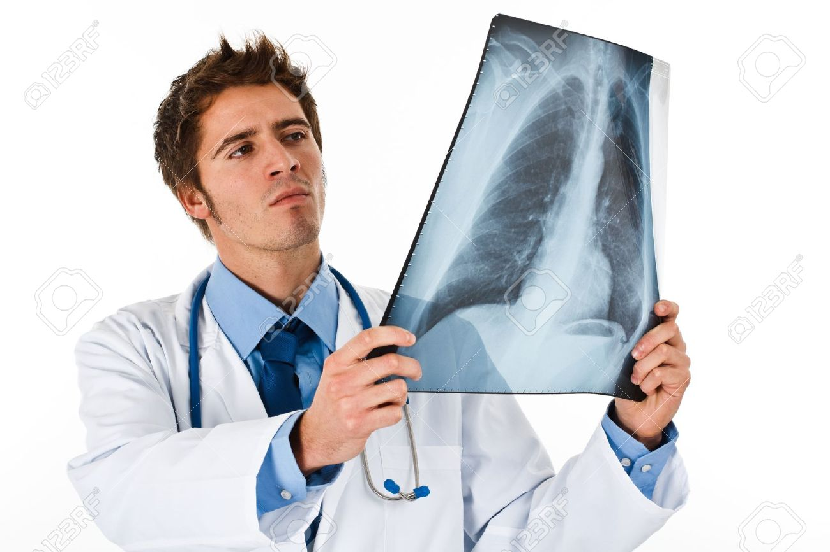
طبيب الأشعه

Slide 36
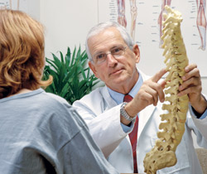
طبيب العظام

Slide 37
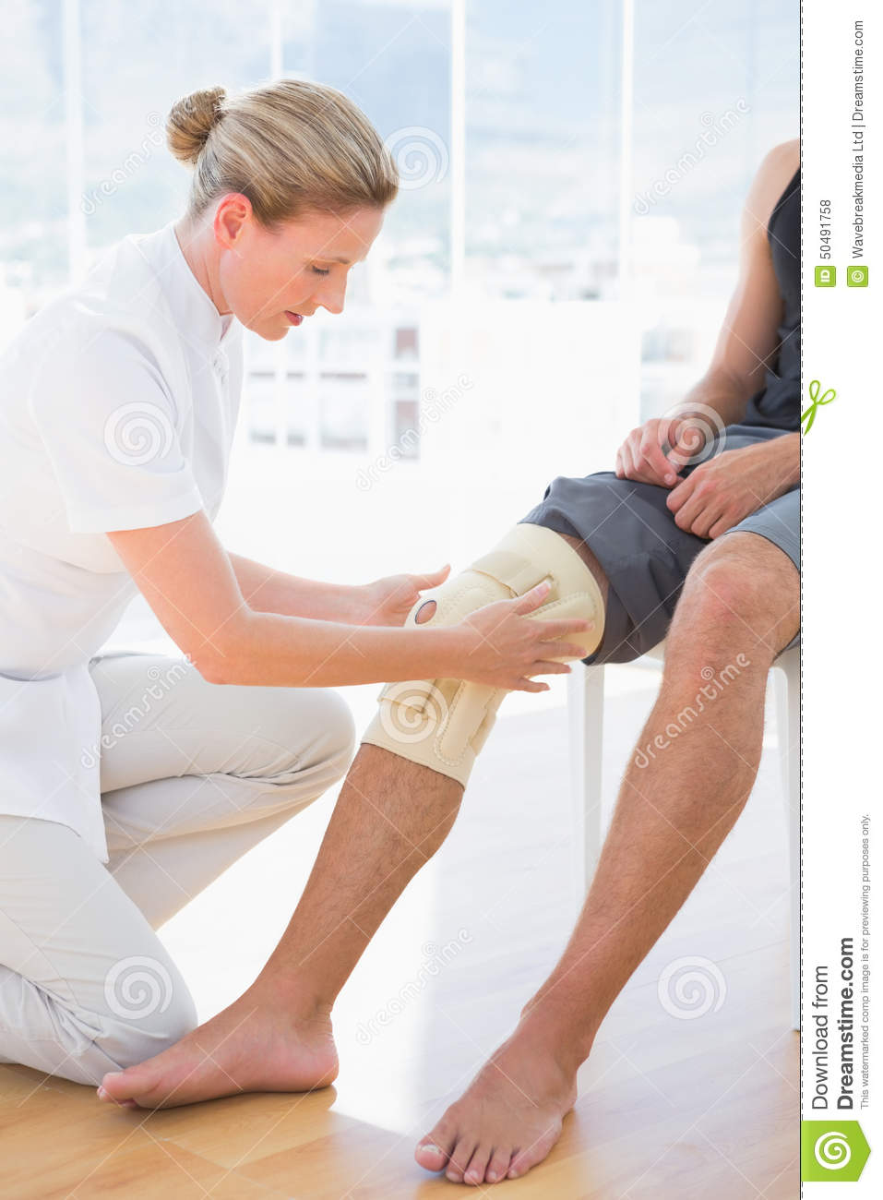
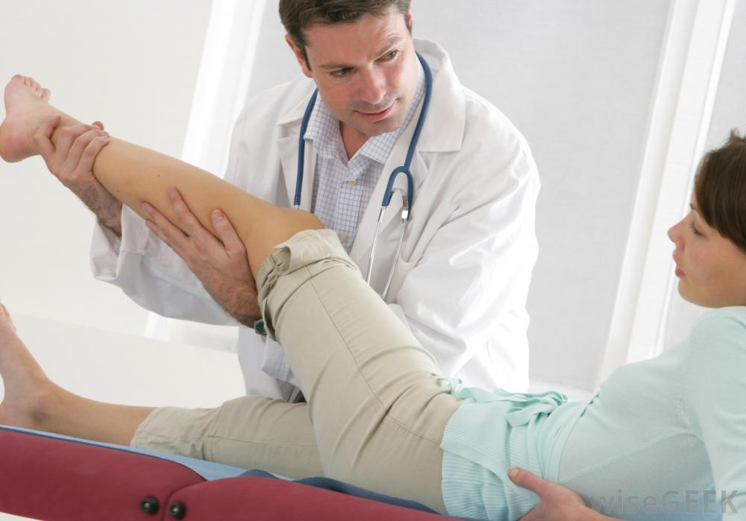
طبيب العظام

Slide 38
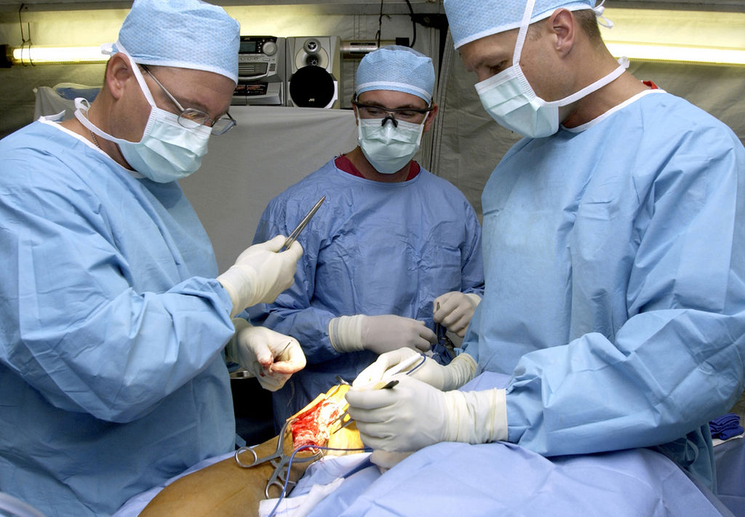
الجراح

Slide 39
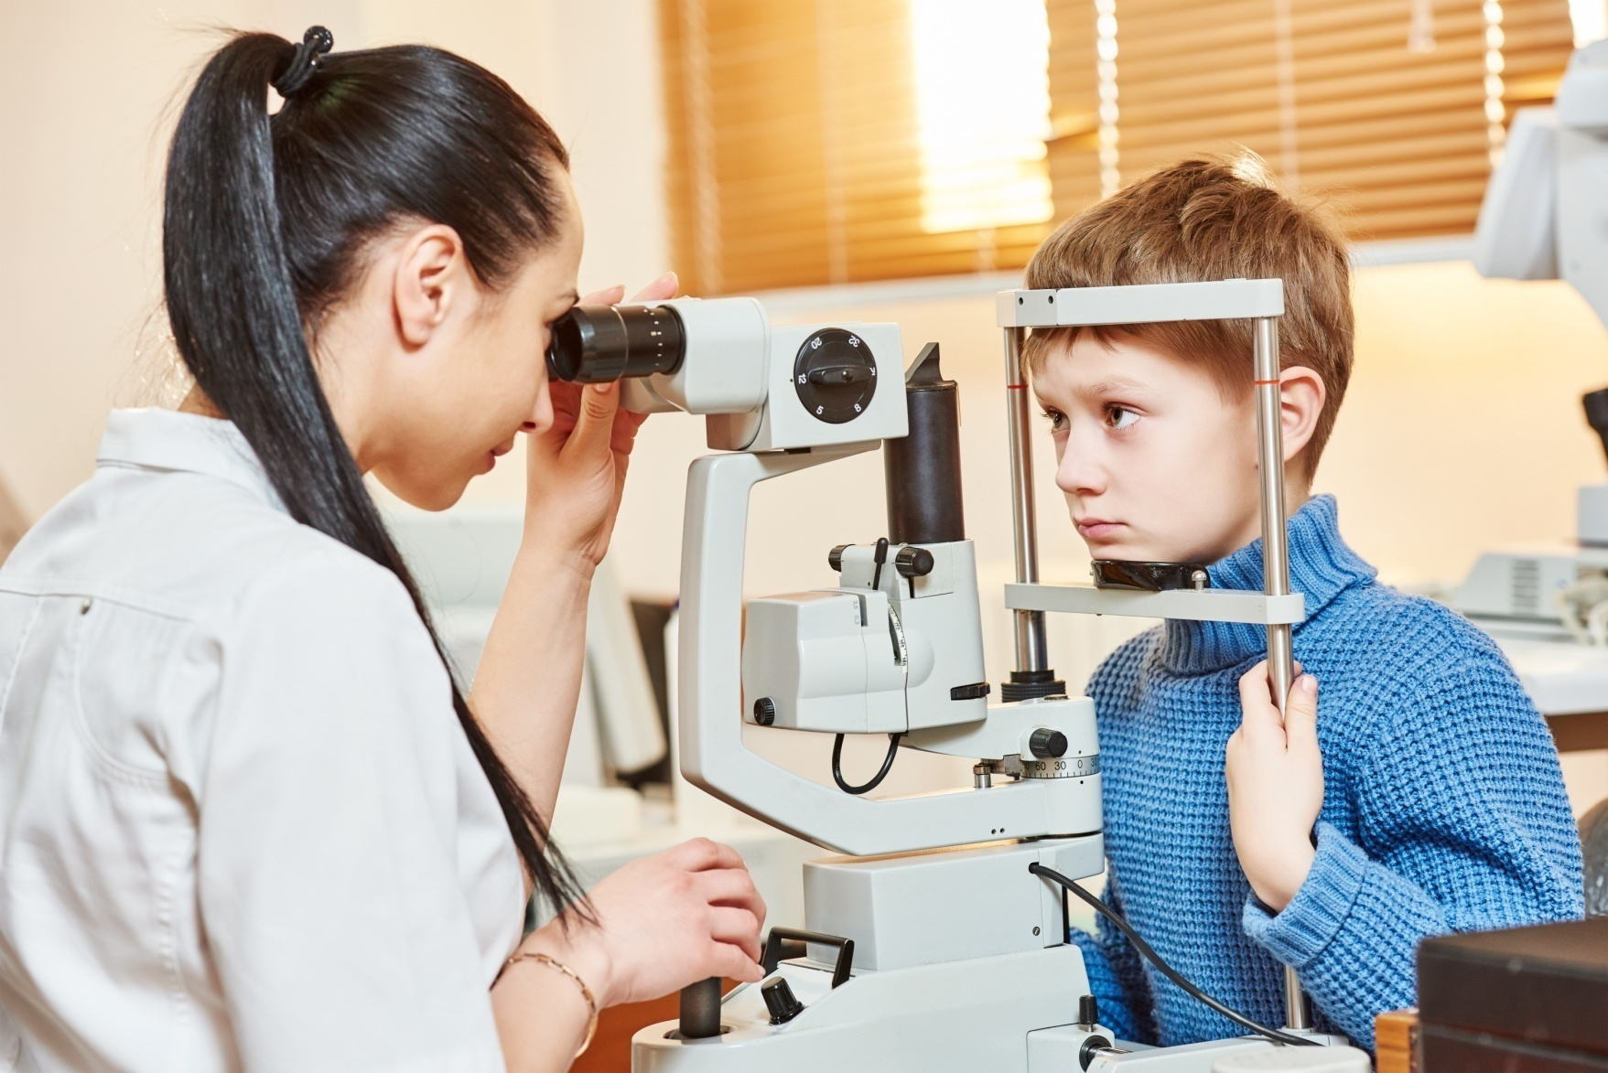
طبيب العيون

Slide 40
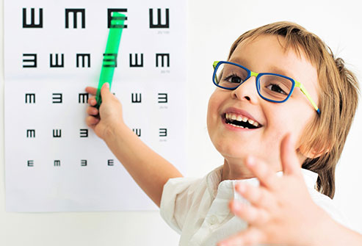
فحص النظر عند طبيب العيون

Slide 41
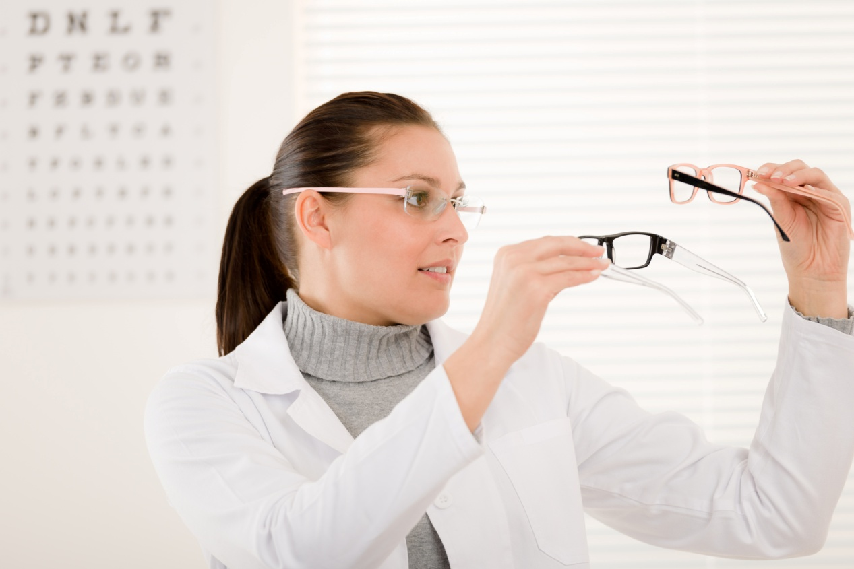
قد ينصحنا طبيب العيون بضرورة ارتداء النظارة الطبية عند اللزوم...

Slide 42
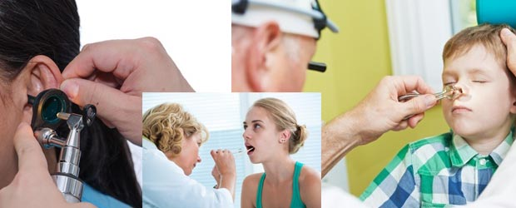
طبيب أنف و أذن و حنجرة

Slide 43
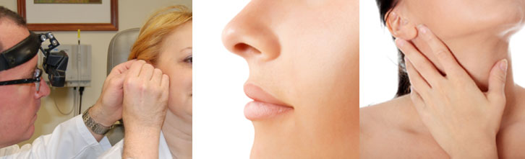
طبيب أنف و أذن و حنجرة

Slide 44
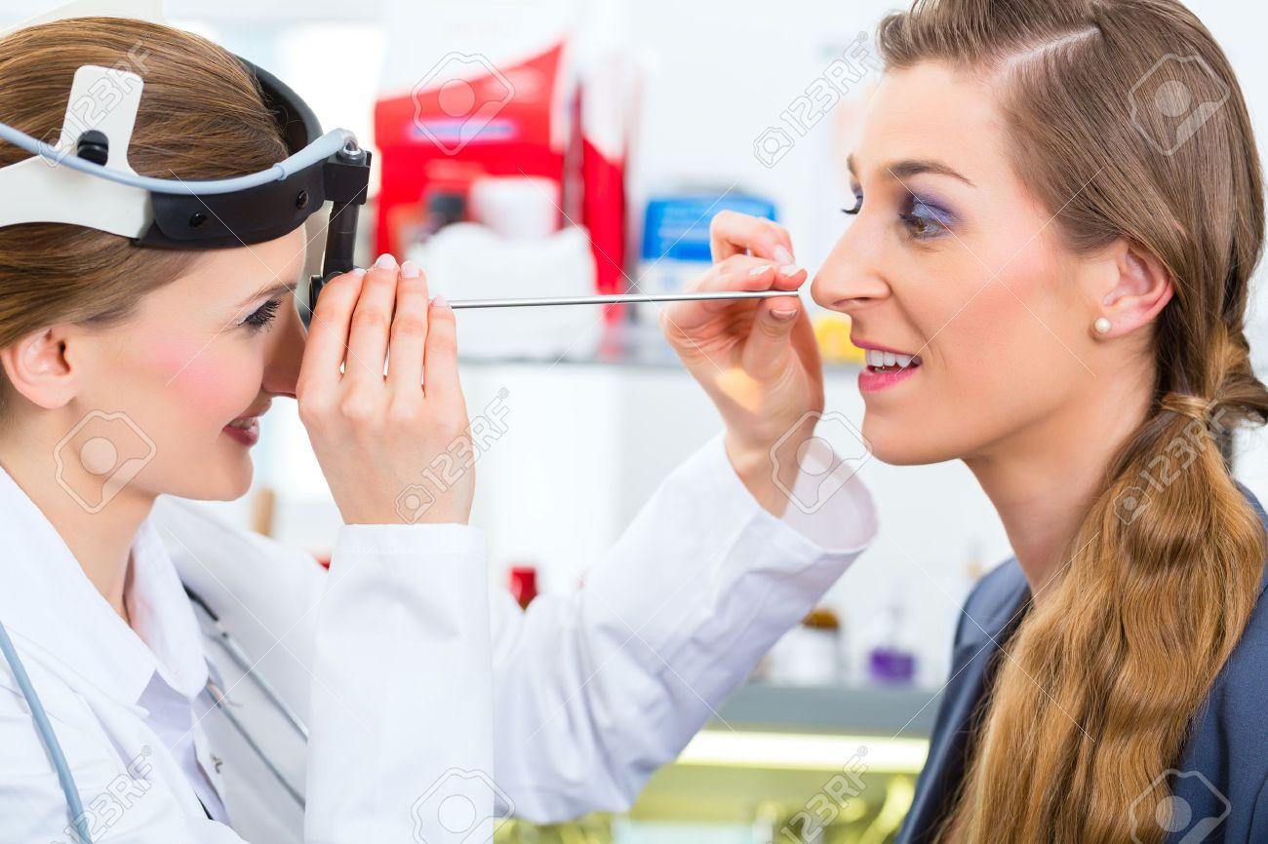
فحص الأنف

Slide 45
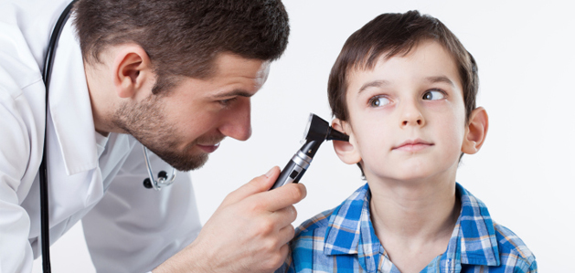
فحص الأذن

Slide 46
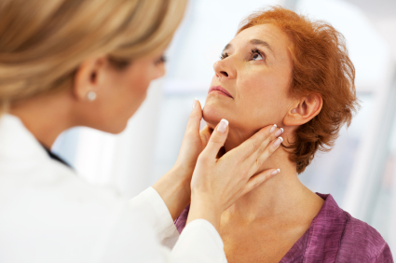
فحص الحنجرة

Slide 47
من يساعد الطبيب في عمله؟؟؟

Slide 48
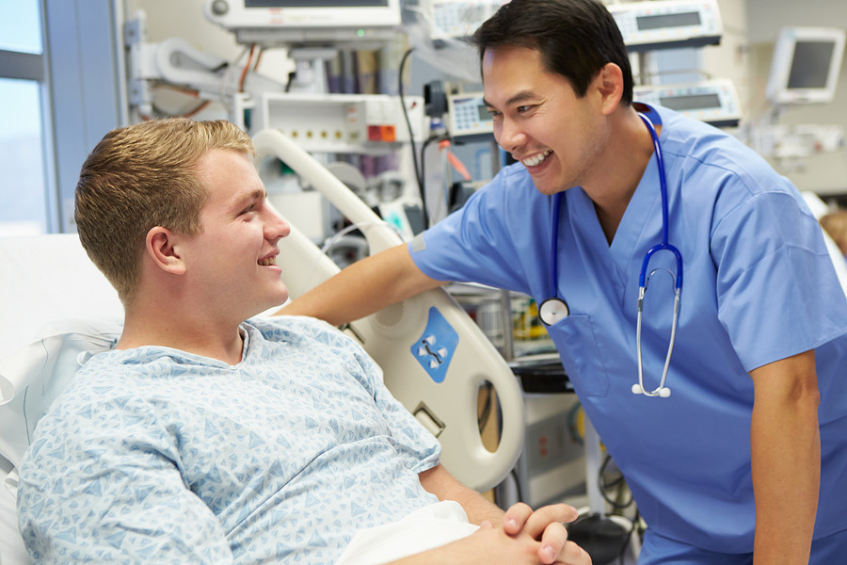
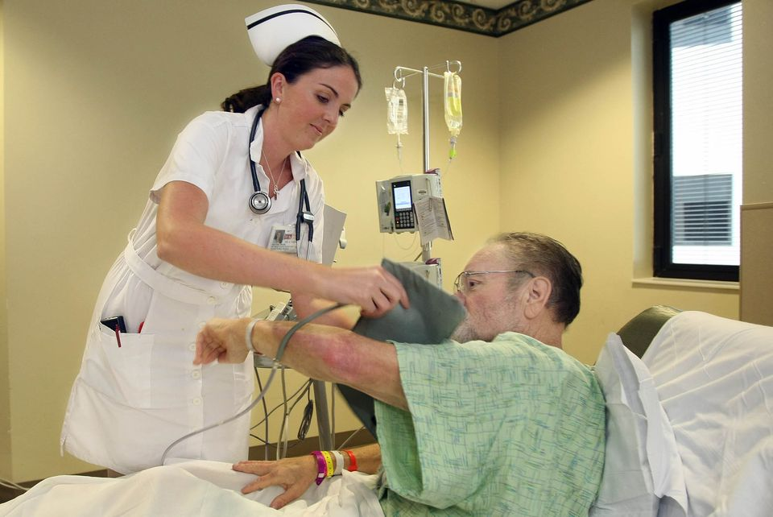
الممرضة-الممرض

Slide 49

عندما تكبر..هل تحب ان تصبح طبيباً أم ممرضاً؟؟؟

